Slide 1
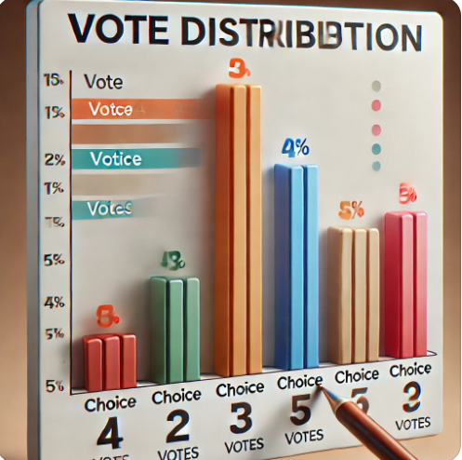

Voting Behavior Experiment

Slide 2
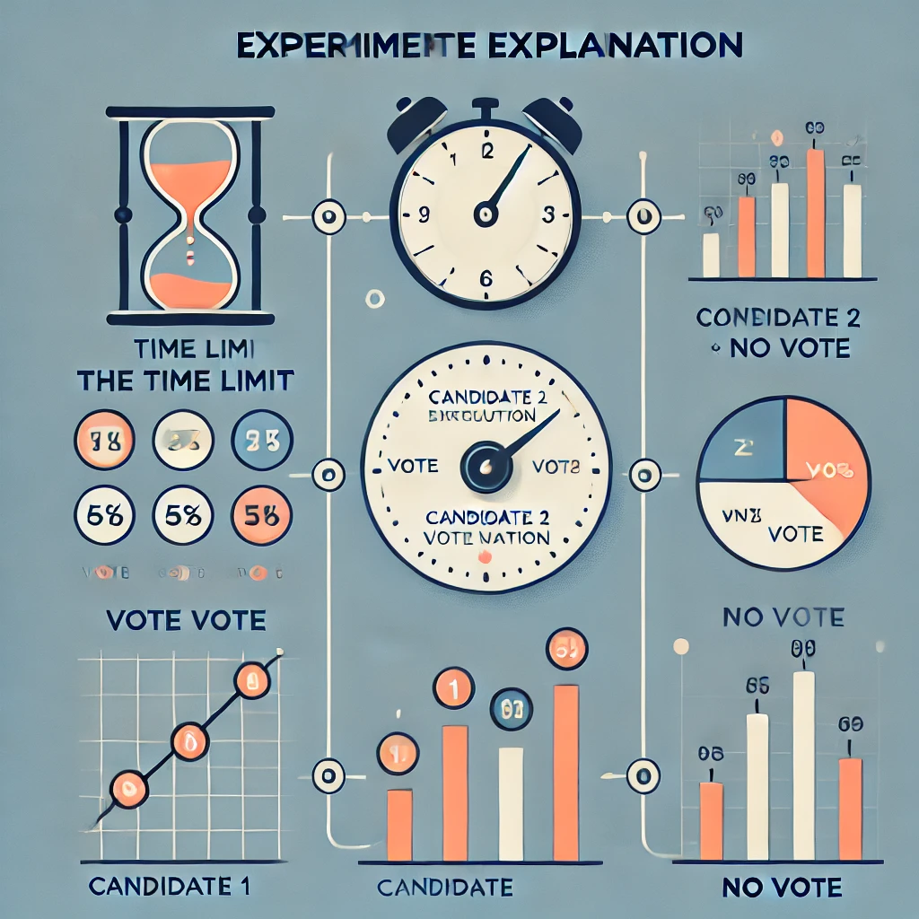
Experiment Explanation
Each participant receives a set of 36 questions, with up to 30 seconds to answer (vote) for each question.
For every question, the following elements will be displayed:
Voter distribution for both candidates: You will see how many people voted for each candidate and the difference of votes between the candidates.
Voting between three options:
Choosing candidate number 1
Choosing candidate number 2
Choosing the "No Vote" option
Notes:
בהינתן סקר אתם יכולים לבחור למי להצביע או לא להצביע
אחרי ההצבעה: הסקר אינו חייב להיות מדויק! ייתכנו שגיאות . הקול שלהם נוסף להצבעות בפועל (במה שקורה במציאות ולא בסקר)
הרווח קורה ב 2 דרכים: 1. אם הצבעת למנצח- הרווחת. אחרת- לא הרווחת ! ייתכן שלא תרוויח וייתכן שכן.
2. אם הצבעת ל "לא הצבעה"- אתה בטוח תקבל את הרווח ! דד

Slide 3
Experiment Explanation
Given a survey, you can choose to vote for a candidate or abstain from voting.
After voting: The survey does not have to be accurate!
Your vote is added to the actual votes (in reality, not just in the survey).
You can earn in two ways:
If you voted for the winner, you win. Otherwise, you do not win! You might not earn anything, or you might.
If you chose "No Vote," you are guaranteed to receive the specified reward!
Notes:
בהינתן סקר אתם יכולים לבחור למי להצביע או לא להצביע
אחרי ההצבעה: הסקר אינו חייב להיות מדויק! ייתכנו שגיאות . הקול שלהם נוסף להצבעות בפועל (במה שקורה במציאות ולא בסקר)
הרווח קורה ב 2 דרכים: 1. אם הצבעת למנצח- הרווחת. אחרת- לא הרווחת ! ייתכן שלא תרוויח וייתכן שכן.
2. אם הצבעת ל "לא הצבעה"- אתה בטוח תקבל את הרווח ! דד

Slide 4
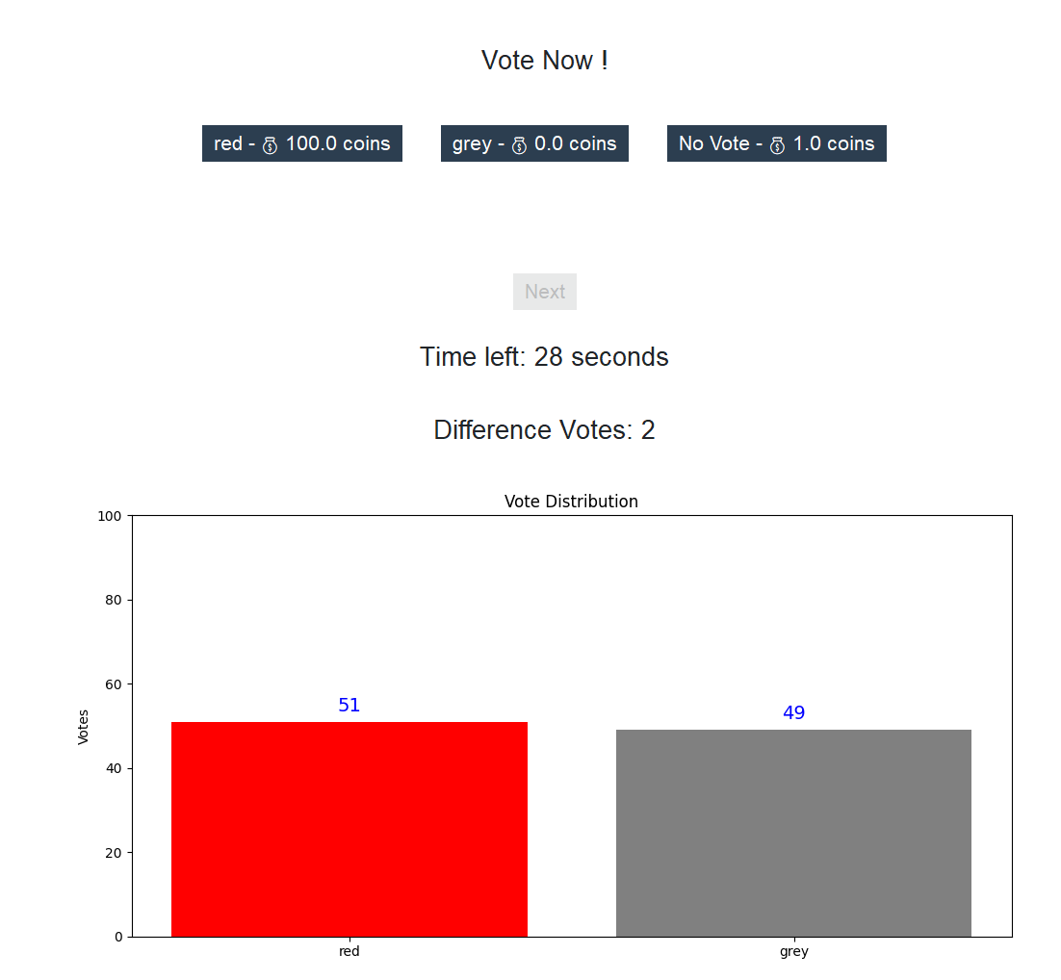
Example

Slide 5

Post Experiment
At the end of the survey, you will be rewarded according to the following formula:

